Slide 1
Google Cloud Professional Data Engineer
Módulo 2: Procesamiento Batch

Slide 3
Agenda
Arquitectura de Referencia: Data Lake / Data Warehouse
Dataflow
Laboratorio: Introducción a Dataflow

Slide 4
Arquitectura de Referencia:
Data Lake / Data Warehouse

Slide 5
Arquitectura de Referencia: Data Lake / Data Warehouse
✓ Ingestión de datos
Cloud Storage ofrece herramientas y una amplia gama de integraciones (a través de Cloud Dataflow, Cloud Dataproc, etc.) para permitir la ingestión desde una amplia gama de diferentes fuentes de datos, que incluyen: sensores de Internet de las cosas (IoT), actividad de flujo de clics en sitios web, transacciones en línea procesamiento de datos (OLTP) y datos locales.
✓ Procesamiento, análisis y minería de datos
Cloud Dataflow y Cloud Dataproc te permiten ejecutar fácilmente tareas de procesamiento de datos a gran escala. Cloud Dataprep de Trifacta te permite explorar y procesar tus datos sin la necesidad de escribir código. Los servicios y las API de aprendizaje automático de Google Cloud facilitan el análisis y la extracción de datos.
✓ Almacenamiento en la nube
Cloud Storage con once nueves de durabilidad, su soporte para una fuerte consistencia y sus múltiples clases de almacenamiento a diferentes precios es muy adecuado para servir como el repositorio de almacenamiento central para su lago de datos.
https://gcp.solutions/diagram/data-warehouse-data-lake

Slide 6
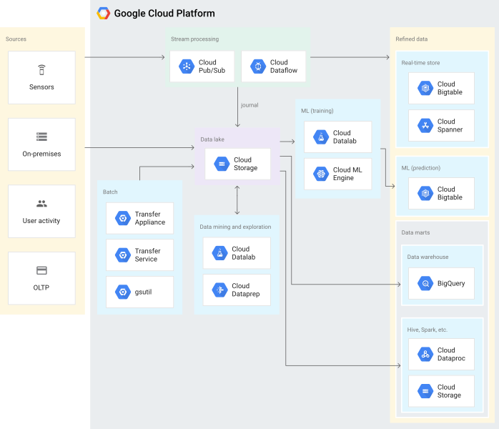
https://gcp.solutions/diagram/data-warehouse-data-lake

Slide 7
https://gcp.solutions/diagram/data-warehouse-data-lake

Slide 8
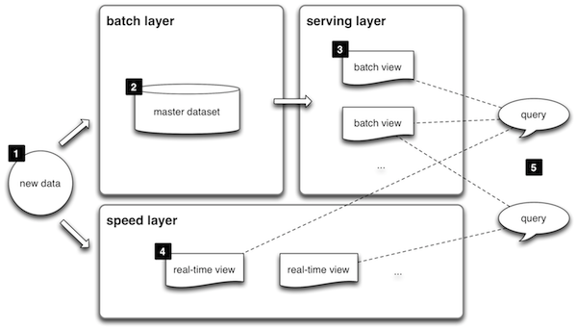
Arquitectura de Referencia: Lambda
https://gcp.solutions/diagram/data-warehouse-data-lake

Slide 9
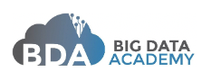
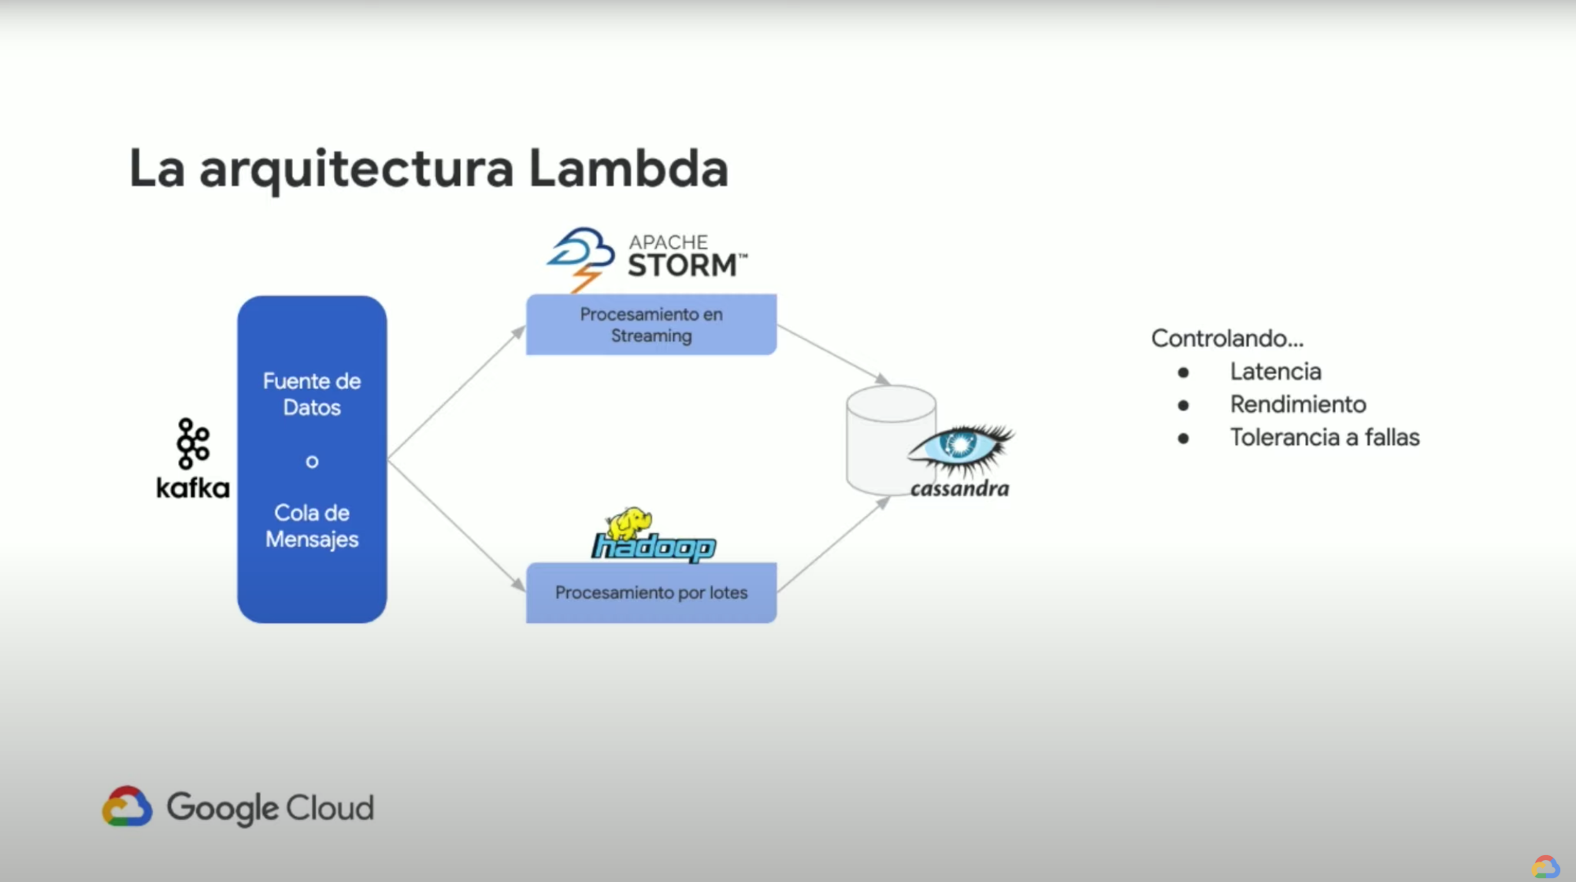
https://gcp.solutions/diagram/data-warehouse-data-lake
Nicolás Lecaros - nicolas@obvio.tech

Slide 10
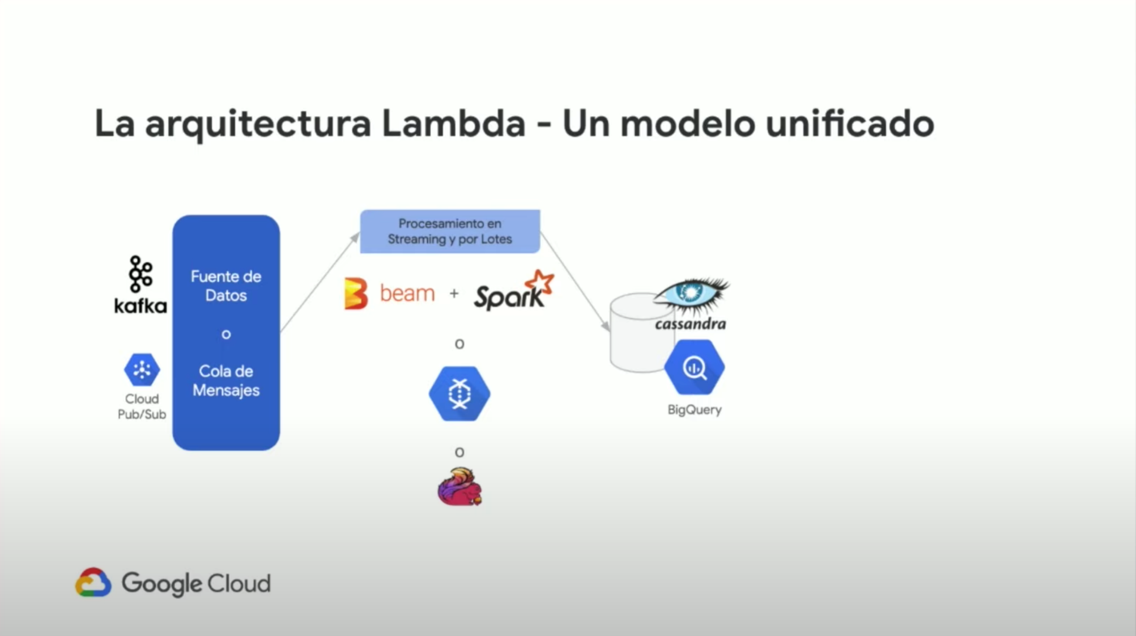
https://gcp.solutions/diagram/data-warehouse-data-lake
Nicolás Lecaros - nicolas@obvio.tech

Slide 11
Dataflow

Slide 12
Dataflow
Es un servicio para desplegar aplicaciones ETL de forma rápida sin tener que preocuparse por la configuración de la infraestructura. Se puede trabajar en 2 lenguajes: Java (usando apache maven) y python (apache beam).
Los sistemas desplegados en dataflow (llamados “pipelines”) son de tipo distribuido, esto quiere decir que se usa una programación especial en la que hay que tener en cuenta algunas restricciones en la lógica que se quiere implementar, pero tiene la ventaja de que la carga del trabajo se distribuye entre todas las maquinas que conformen el despliegue, lo que permite disminuir el tiempo de ejecución de tareas que manejen grandes cantidades de datos.
Un pipeline está conformado de Pcollections y transformaciones, los Pcollections son un grupo de datos (como arreglos) pero no se tiene control en el orden en que se maneja cada elemento de este.
https://cloud.google.com/dataflow/?hl=es

Slide 13
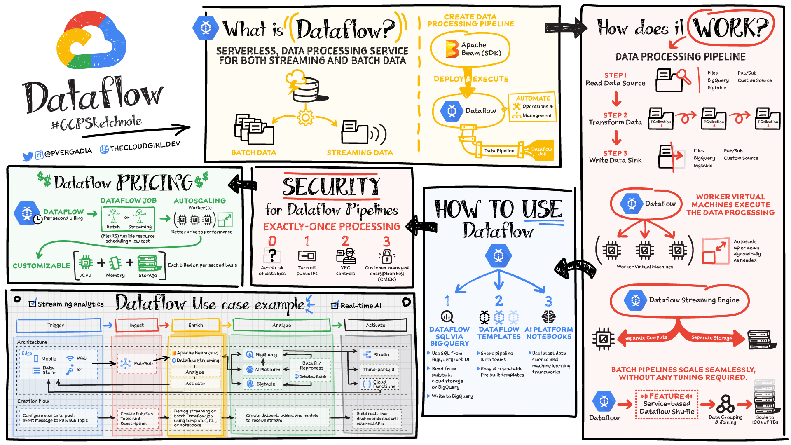
Dataflow
Nicolás Lecaros - nicolas@obvio.tech

Slide 14
https://cloud.google.com/dataflow/?hl=es

Slide 15
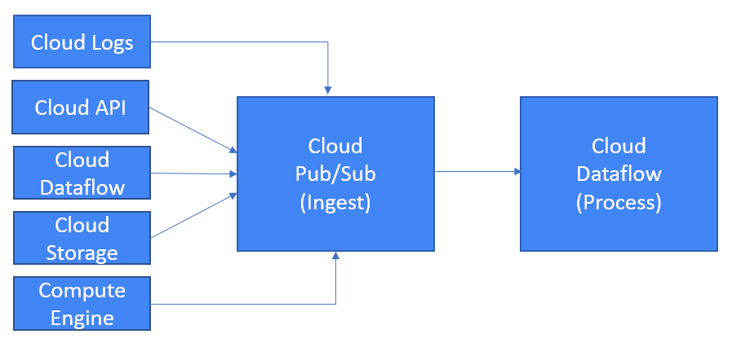
Dataflow
https://cloud.google.com/dataflow/?hl=es

Slide 16
Laboratorio

Slide 17
Laboratorio: Dataflow

Slide 18
Más recursos de aprendizaje
Dataflow
https://cloud.google.com/dataflow/
Serverless data processing with Google Cloud Dataflow (Google Cloud Next '17)
https://www.youtube.com/watch?v=3BrcmUqWNm0

